Slide 1
信息科技实验一点通
飞乙带你学编程
米思齐团队

Slide 2
第 6 课
声音监测

Slide 3
课程目标
了解串口打印模块的使用方法
掌握获取板载传感器读数的方法，能够编写程序获取指定的传感器数值并完成判断

Slide 4
01
问题提出

Slide 5
想一想
目前，噪声污染问题越来越受到人们的关注。噪声不仅会给日常生活带来困扰，也会对人们的健康造成潜在的危害。因此，及时的进行声音监测对于城市环境的改善、人们健康的保护都有着积极作用。如果想要利用飞乙完成环境声音大小的测量，应该如何实现呢？

Slide 6
02
探究实践

Slide 7
逻辑梳理
首先利用串口打印模块将想要获取的传感器数值输出到串口，并利用循环结构、延时等模块修饰程序。利用米思齐平台提供的串口监视器功能对串口输出的值进行查看。

Slide 8
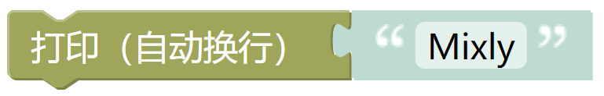
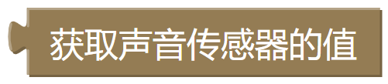
模块列表
串口分类
板载传感分类

Slide 9
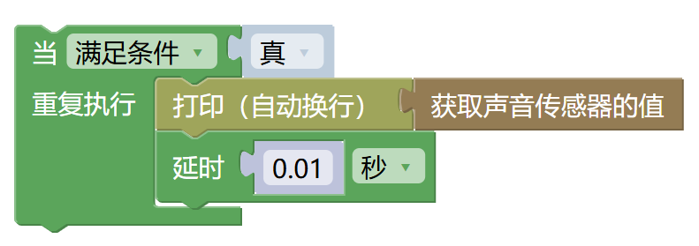
程序演示
编写图中所示的代码，上传程序。当提示“上传成功”之后，查看效果。

Slide 10
03
知识积累

Slide 11
学一学
传感器
传感器（英文名称：transducer/sensor）是能感受到被测量的信息，并能将感受到的信息，按一定规律变换成为电信号或其他所需形式的信息输出，以满足信息的传输、处理、存储、显示、记录和控制等要求的检测装置。
Notes:
在编写案例的过程中，我们经常需要对一些传感器的状态、

Slide 12
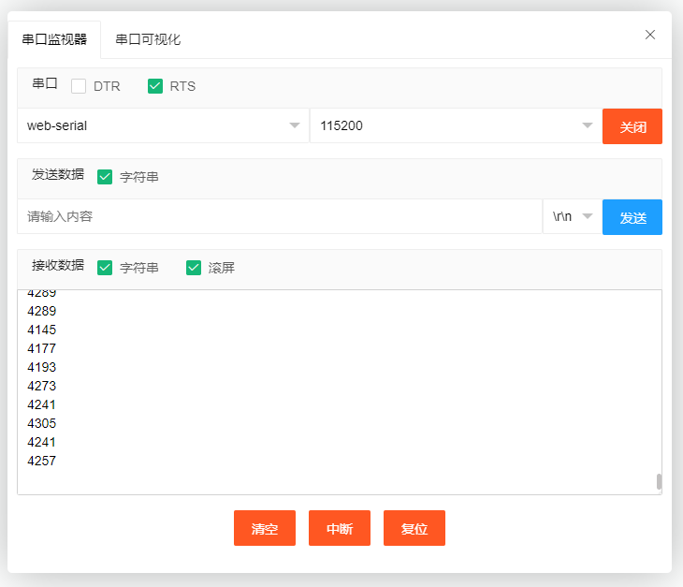
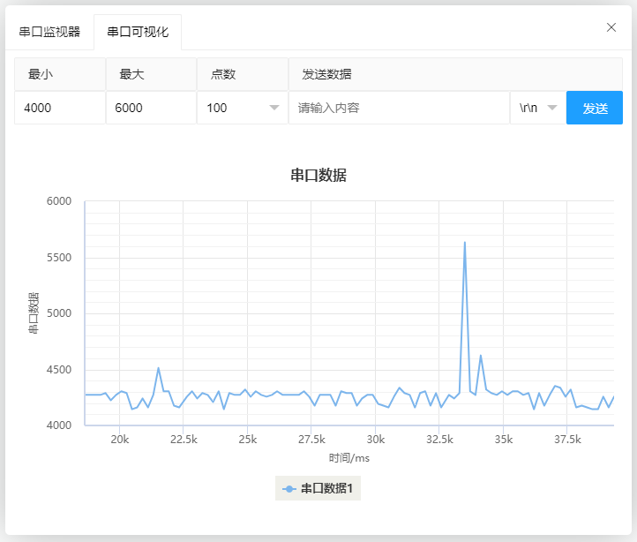
学一学
串口监视器
借助串口打印模块，我们可以将想要查看的传感器取值、变量和其他内容在串口进行输出。而米思齐平台提供了串口监视器的功能，便于对串口输出的内容进行查看。
Notes:
在编写案例的过程中，我们经常需要对一些传感器的状态、

Slide 13
学一学
“打印（自动换行）………”模块
“打印（自动换行）………”模块可以在串口监视器中输出字符串、数字，例如传感器获取的数值以及当前时间等，并且每次打印数据后都会换行，避免打印出一连串数据，更有利于观测数据变化。
Notes:
在编写案例的过程中，我们经常需要对一些传感器的状态、

Slide 14
04
拓展任务

Slide 15
拓展任务
为了让人们及时注意到噪音污染情况，尝试让声音的数值大小通过显示屏更直观地呈现出来。

Slide 16
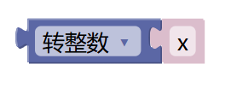
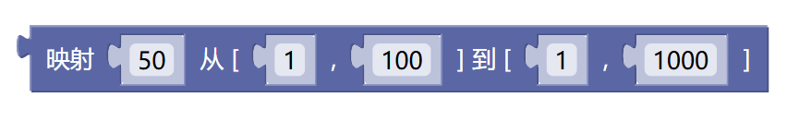
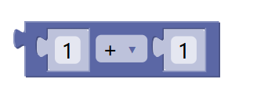
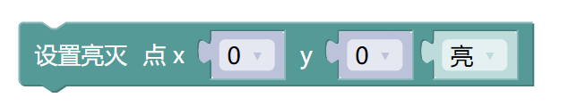
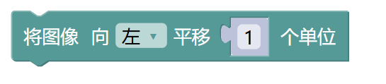
模块列表
数学分类
板载显示分类

Slide 17
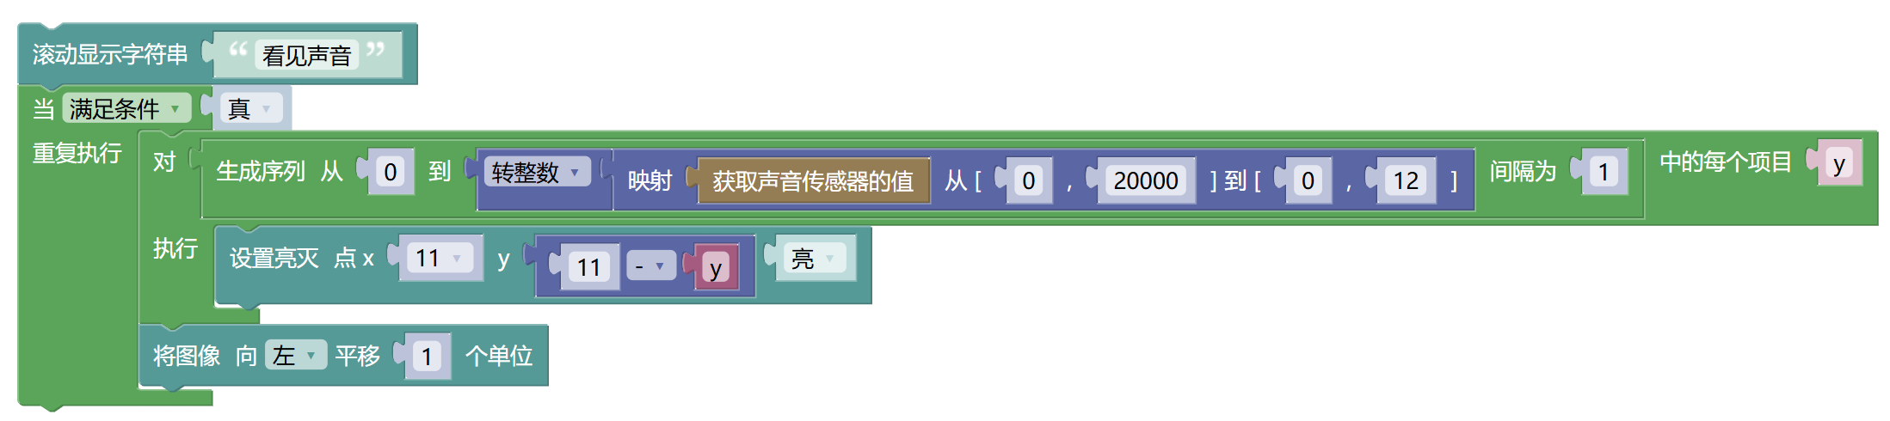
程序演示
编写图中所示的代码，上传程序。当提示“上传成功”之后，查看效果。

Slide 18
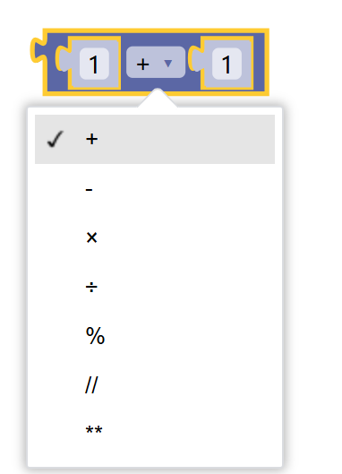
学一学
数学运算
Mixly软件中数学运算模块支持加（+）、减（-）、乘（×）、除（÷）、取余（%）、取整（//）和幂运算（**）等大量数学运算。
Notes:
在编写案例的过程中，我们经常需要对一些传感器的状态、

Slide 19
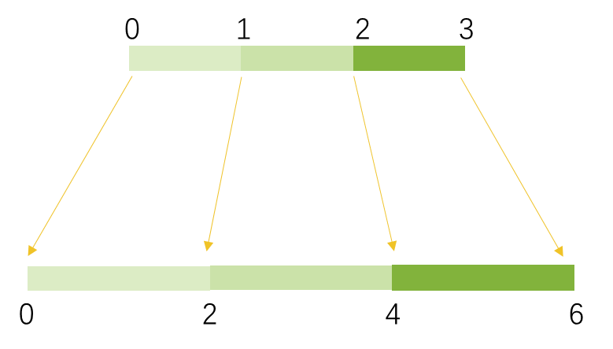

学一学
映射
在数学运算中，映射表示数字从一个范围到另一个范围之间的互相对应的关系。以下图为例，将整数2从[0,3]这个范围映射到[0,6]这个范围，对应的值是4。
Notes:
在编写案例的过程中，我们经常需要对一些传感器的状态、

Slide 20
学一学
数据类型转换
顾名思义，数据类型转换是指不同数据类型之间的转换。在很多情况下需要对指定的数据类型进行操作。
Notes:
映射 定义域的值在值域里有一一对应的关系

Slide 21
课后思考
调整程序功能，尝试将获取的声音传感器的测量值在串口和显示屏上同时进行显示。

